Slide 1
小程序入坑之旅
李三杰
lisanjie212@jk.cn

Slide 2
大纲
小程序是什么东东
聊聊小程序开发框架
提升小程序开发体验
小程序开发需要注意的点

Slide 3
小程序是什么东东
背景
接棒服务号, 提供一种高效 低成本的方式来连接用户和服务
特点
跨平台
无所不在 触手可及 (二维码, 搜索)
无需安装卸载，用完即走
媲美原生用户体验
低成本 易传播
高质量
场景
餐馆, 车票，博物馆 …..

Slide 4
小程序开发框架
小程序代码组成
小程序初始化
页面
组件
模版
wxs模块
api能力

Slide 5
小程序代码组成
小程序主要由以下四类文件构成
.json 后缀的 JSON 配置文件
主要包括项目根路径下面的project.config.json，app.json文件，以及每个页面对应的配置文件${pagename}.json和自定义组件对应配置文件${componentname}.json
.wxml(wei xin markup language) 后缀的 WXML 模板文件
主要负责描述页面的组成结构，类似html, 由标签和属性构成，小程序的标签由框架层面提供的基础组件及用户开发的自定义组件构成，同时包含一套模版语法实现视图层简单的逻辑处理；

Slide 6
小程序代码组成
.wxss(wei xin style sheet) 后缀的 WXSS 样式文件
主要负责视图层的样式，WXSS 具有 CSS 大部分的特性，小程序在 WXSS 也做了一些扩充和修改,
1. 扩展了rpx单位，方便适配不同的手机屏幕;
2. 提供了全局的样式和局部样式, 可以在项目根路径添加app.wxss文件作为全局样式，会作用于当前小程序的所有页面，局部页面样式 page.wxss 仅对当前页面生效，组件样式component.wxss仅对组件本身生效;
3.此外 WXSS 仅支持部分 CSS 选择器, 目前支持id,类,元素,伪类选择器;
.js 后缀的 JS 脚本逻辑文件
主要负责界面生命周期，用户交互响应，框架层api调用的逻辑处理，并将最新的应用程序状态反馈给视图层；

Slide 7
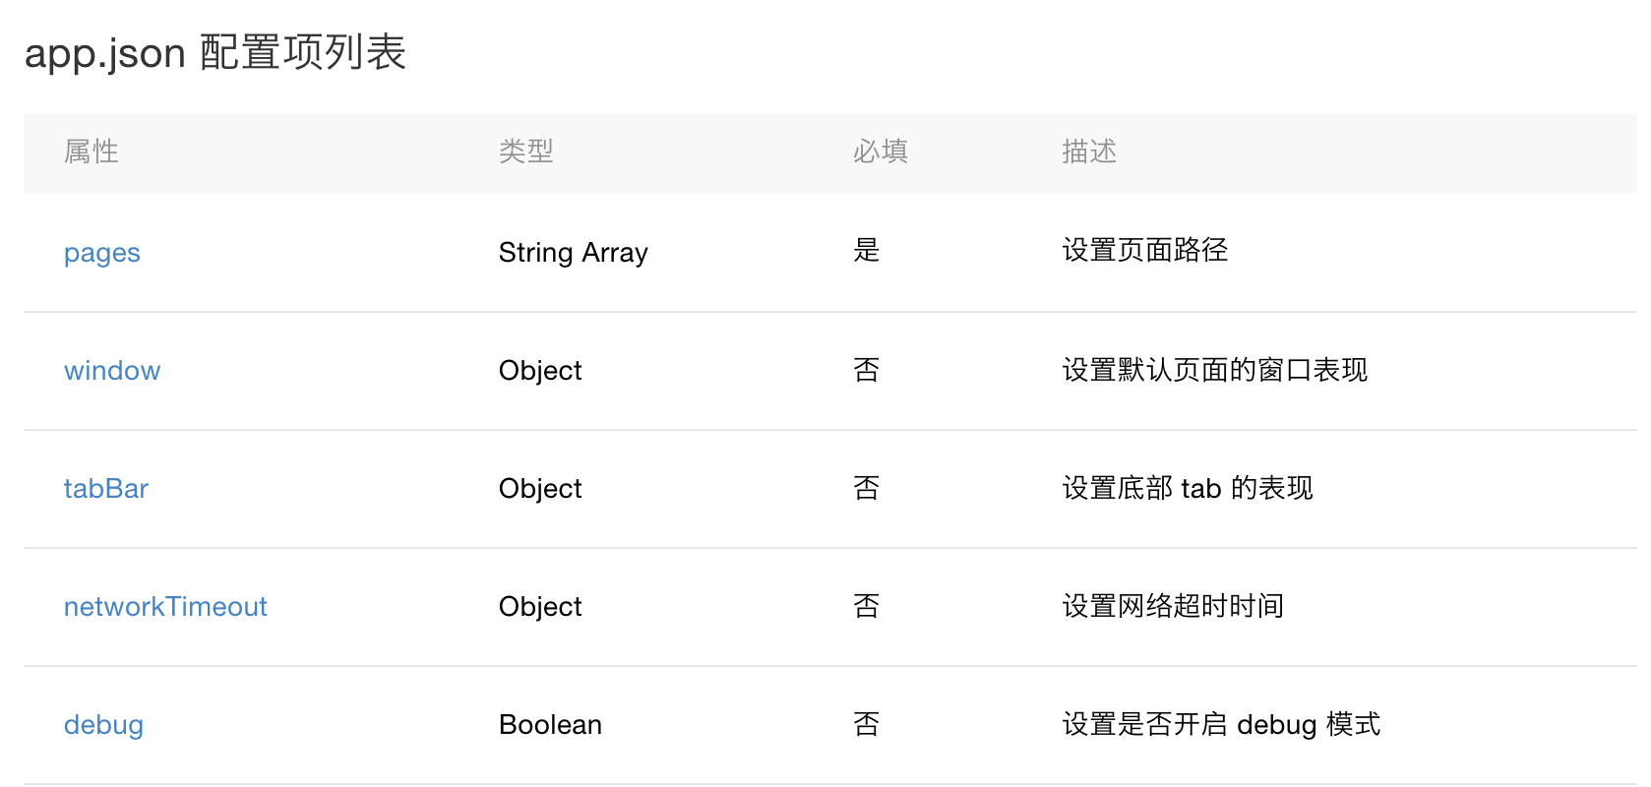
小程序初始化
1.加载app.json完成对小程序进行全局配置
主要决定页面文件的路径、窗口表现、设置网络超时时间、设置多 tab 等

Slide 8
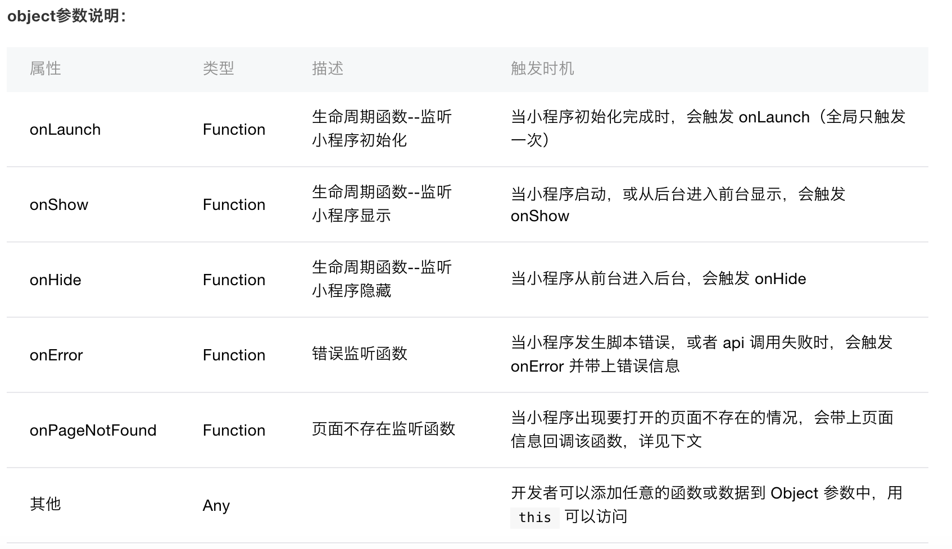
小程序初始化
2. 通过app.js完成小程序的注册
App() 函数用来注册一个小程序。接受一个 object 参数，其指定小程序的生命周期函数等

Slide 9
小程序初始化
3. 通过app.wxss定义全局样式
定义在 app.wxss 中的样式为全局样式，作用于每一个页面

Slide 10
页面
文件组成
注册页面
页面生命周期
页面事件处理
页面通信

Slide 11
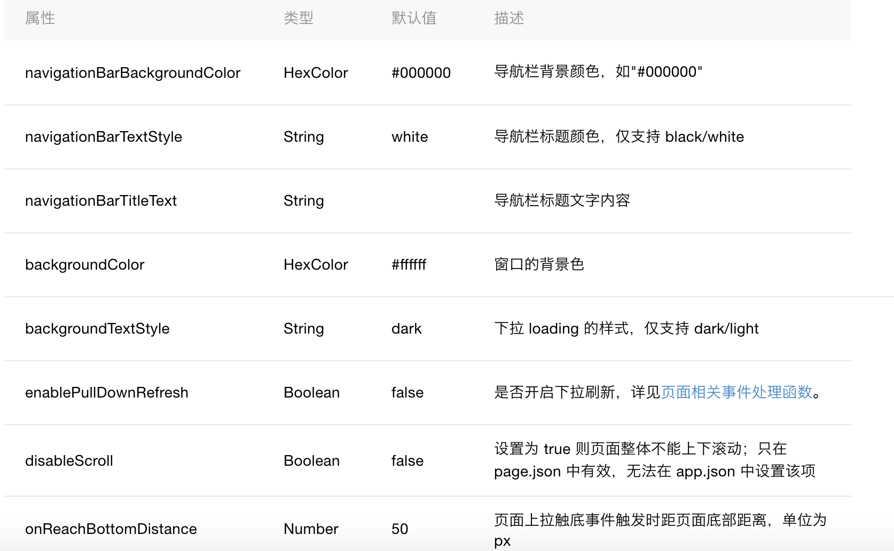
文件组成
为了减少不必要的配置，小程序采用约定优先的方式，一个小程序页面默认由js wxml wxss json 4个文件组成,Js主要负责页面的注册和逻辑的编写，wxml负责页面的结构，wxss负责页面的样式，json文件负责本页面的窗口表现进行配置。

Slide 12
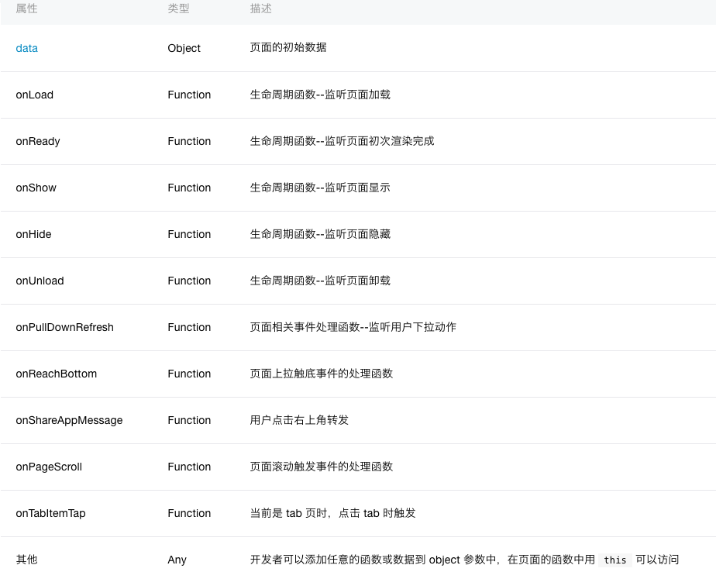
注册页面
Page() 函数用来注册一个页面。接受一个 object 参数，其指定页面的初始数据、生命周期函数、事件处理函数等。

Slide 13
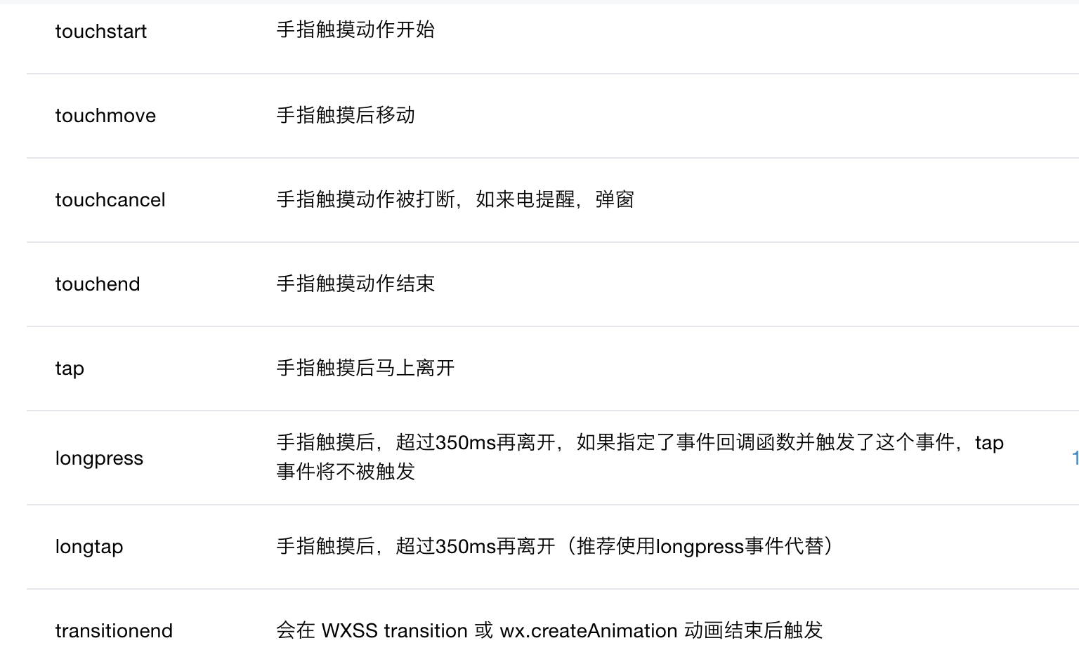
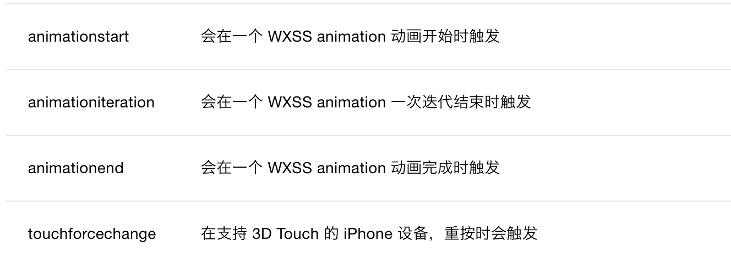
事件处理
事件是视图层到逻辑层的通讯方式。
事件可以将用户的行为反馈到逻辑层进行处理。
事件可以绑定在组件上，当达到触发事件，就会执行逻辑层中对应的事件处理函数。
事件对象可以携带额外信息，如 id, dataset, touches。

Slide 14
事件处理
事件分为冒泡事件和非冒泡事件：
冒泡事件：当一个组件上的事件被触发后，该事件会向父节点传递。
非冒泡事件：当一个组件上的事件被触发后，该事件不会向父节点传递。
事件绑定的写法同组件的属性，以 key、value 的形式。
key 以bind或catch开头，然后跟上事件的类型，如bindtap、catchtouchstart。自基础库版本 1.5.0起，bind和catch后可以紧跟一个冒号，其含义不变，如bind:tap、、catch:touchstart。
value 是一个字符串，需要在对应的 Page 中定义同名的函数。不然当触发事件的时候会报错。
(bind事件绑定不会阻止冒泡事件向上冒泡，catch事件绑定可以阻止冒泡事件向上冒泡。)

Slide 15
页面通信
基于url获取业务数据
通过getCurrentPages找到页面实例获取通信数据
通过globalData获取业务数据
通过storeage获取业务数据
发布订阅

Slide 16
组件
小程序组件特点
基础组件
自定义组件
文件组成
组件样式
组件生命周期
组件通信
Behaviors
组件间关系
抽象节点

Slide 17
小程序组件特点
将表现和行为一致的功能模块抽象成职责单一的声明式组件,主要特点如下:
1.高内聚，低耦合，易维护，易扩展
2.易复用，提升效率，降低成本
3.高性能，组件的diff只发生在组件内部，可以提升渲染性能

Slide 18
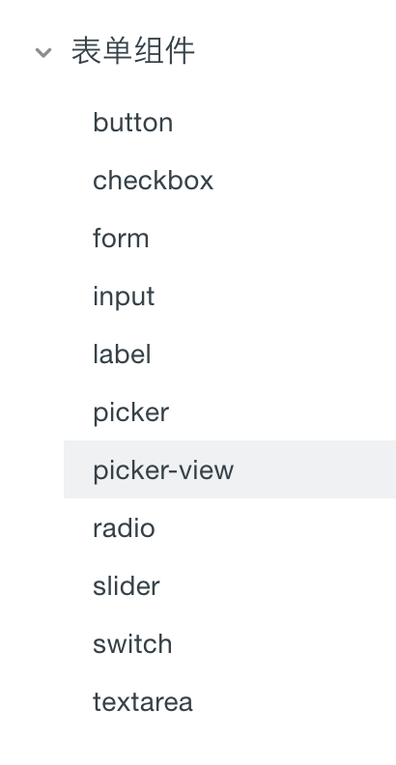
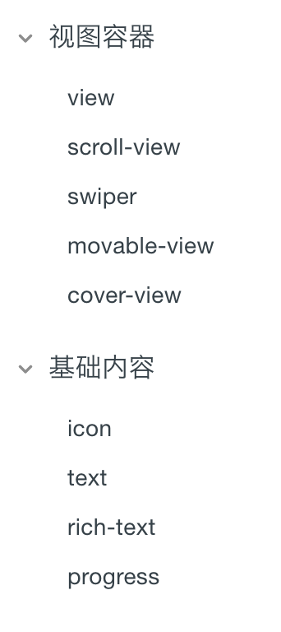
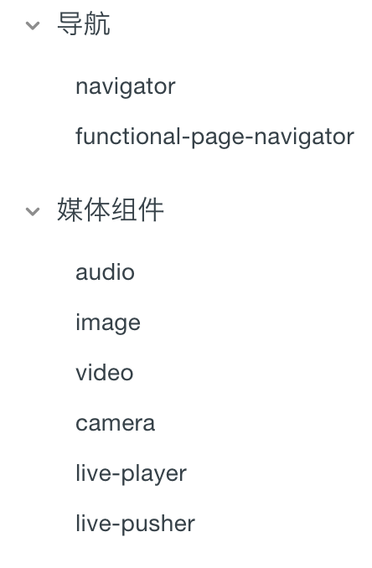
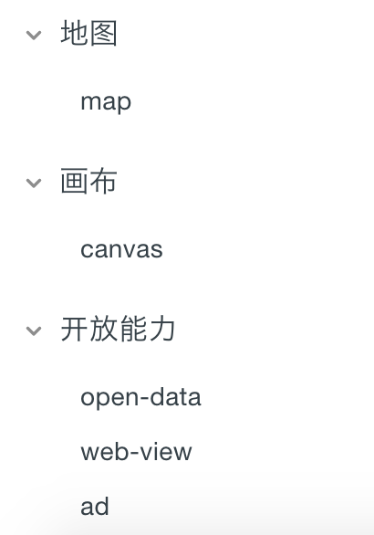
基础组件

Slide 19
自定义组件
自定义组件的文件组成
一个自定义组件由 json wxml wxss js 4个文件组成。要编写一个自定义组件，首先需要在 json 文件中进行自定义组件声明（将 component 字段设为 true）
{ "component": true }
同时，还要在 wxml 文件中编写组件模版，在 wxss 文件中加入组件样式，它们的写法与页面的写法类似
注意：在组件wxss中不应使用ID选择器、属性选择器和标签名选择器。

Slide 20
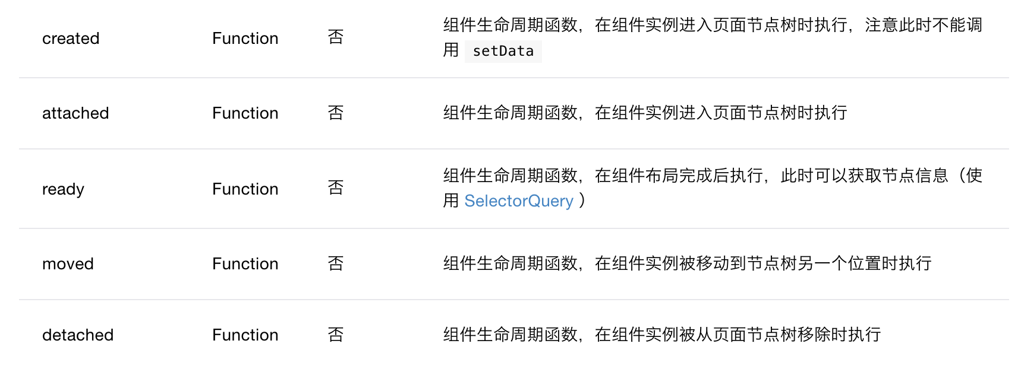
组件生命周期

Slide 21
组件通信
父与子组件
数据绑定， selectComponent
子与父组件
事件
兄弟组件
事件 + (数据绑定， selectComponent)
叶子与祖先组件
事件
旁系组件
事件 + (数据绑定， selectComponent)， 发布订阅
跨页面组件
发布订阅

Slide 22
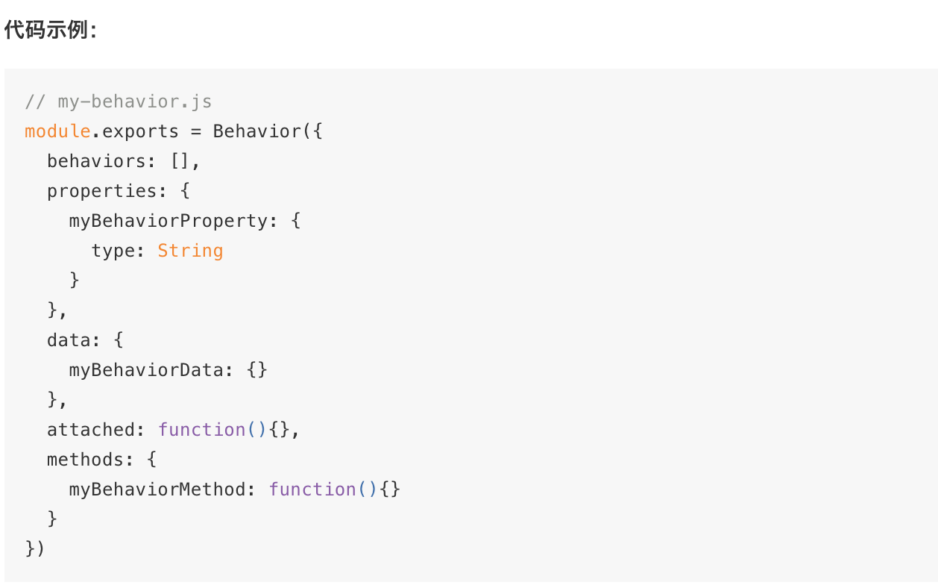
behaviors
behaviors 是用于组件间代码共享的特性，类似于一些编程语言中的“mixins”或“traits”。
每个 behavior 可以包含一组属性、数据、生命周期函数和方法，组件引用它时，它的属性、数据和方法会被合并到组件中，生命周期函数也会在对应时机被调用。每个组件可以引用多个 behavior 。 behavior 也可以引用其他 behavior

Slide 23
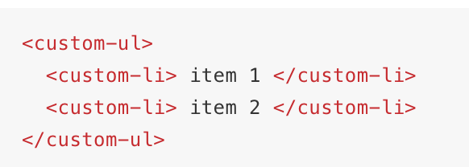
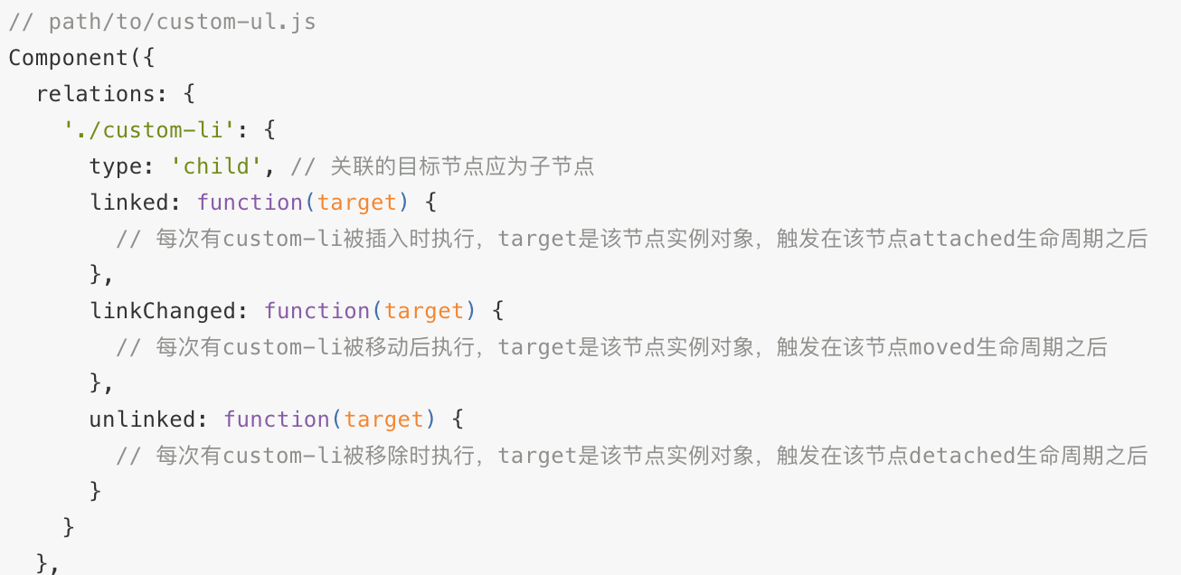
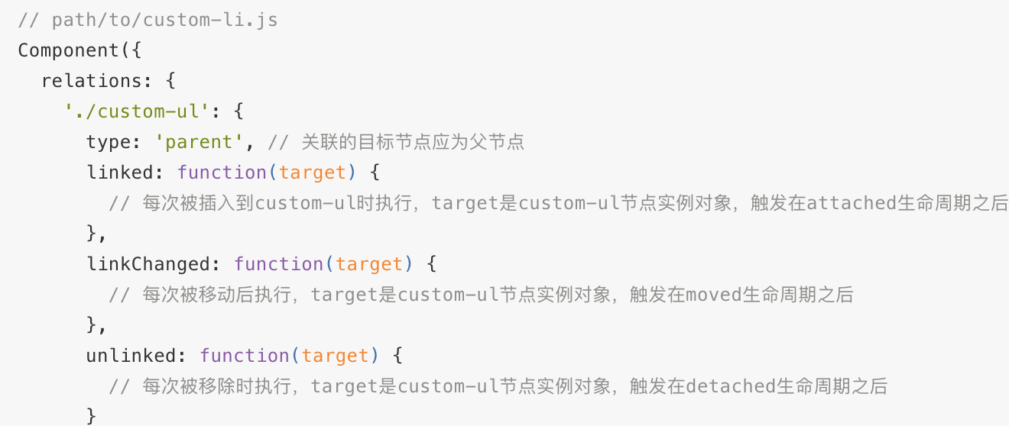
组件间关系
组件间关系：
针对强耦合的复合组件，通过在各个组件内部声明relations字段，描述组件之间的关系，降低通信的复杂度;
（注: 繁琐难用，组件强耦合）

Slide 24
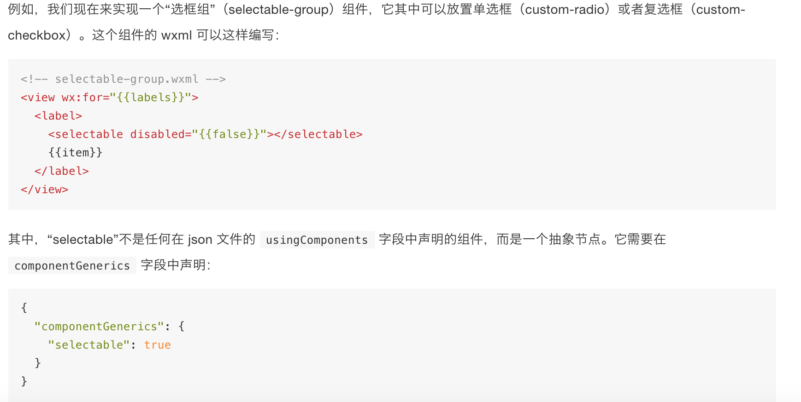
抽象节点
有时，自定义组件模版中的一些节点，其对应的自定义组件不是由自定义组件本身确定的，而是自定义组件的调用者确定的。这时可以把这个节点声明为“抽象节点”

Slide 25
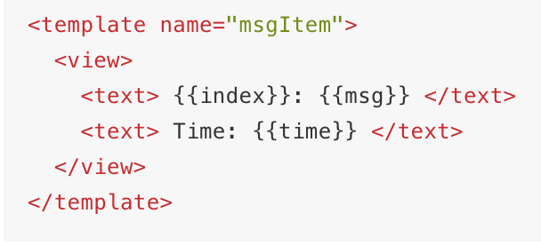
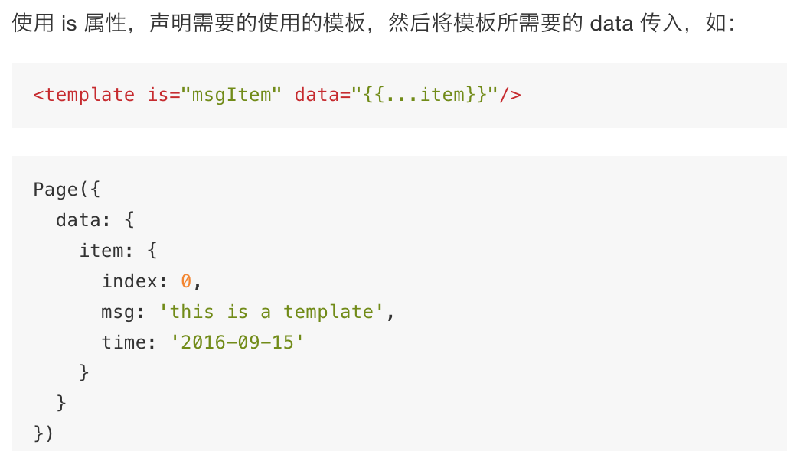
模版
WXML提供模板（template），可以在模板中定义代码片段，然后在不同的地方调用。
定义模版
使用模版

Slide 26
wxs模块
WXS（WeiXin Script）是小程序的一套脚本语言，结合 WXML，可以构建出页面的结构
注意
wxs 不依赖于运行时的基础库版本，可以在所有版本的小程序中运行。
wxs 与 javascript 是不同的语言，有自己的语法，并不和 javascript 一致。
wxs 的运行环境和其他 javascript 代码是隔离的，wxs 中不能调用其他 javascript 文件中定义的函数，也不能调用小程序提供的API。
wxs 函数不能作为组件的事件回调。
由于运行环境的差异，在 iOS 设备上小程序内的 wxs 会比 javascript 代码快 2 ~ 20 倍。在 android 设备上二者运行效率无差异。
注意 ：wxs对于小程序开发不是必须的，它的主要目的是为了增强WXML的数据处理能力而新引入一种技术实现，其实际解析的语言规范还是JS，并没有引入新的语法，仅仅对JS做了上层的封装和限制

Slide 27
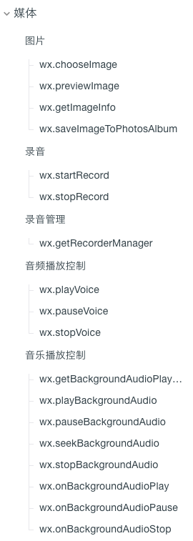
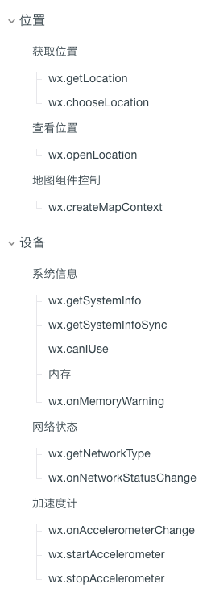
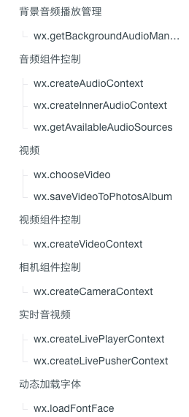
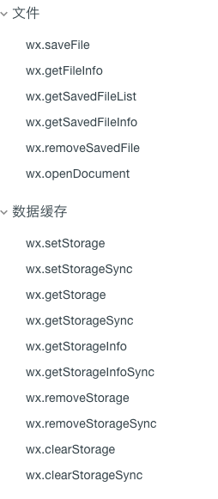
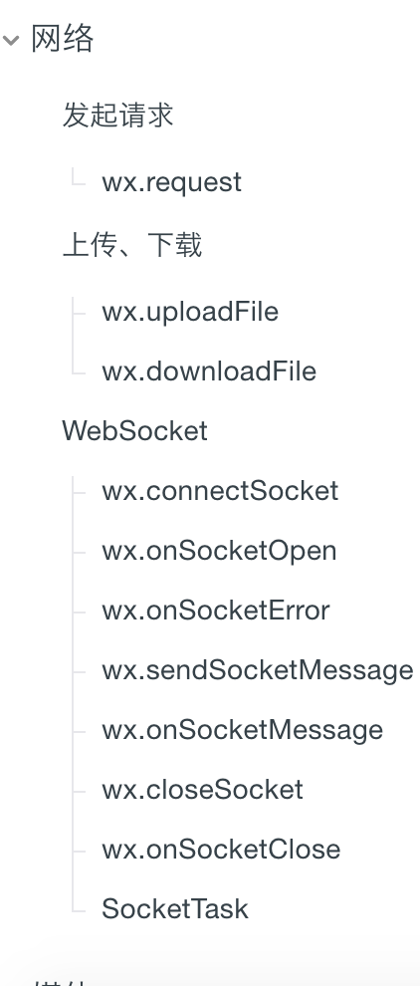
api能力

Slide 28
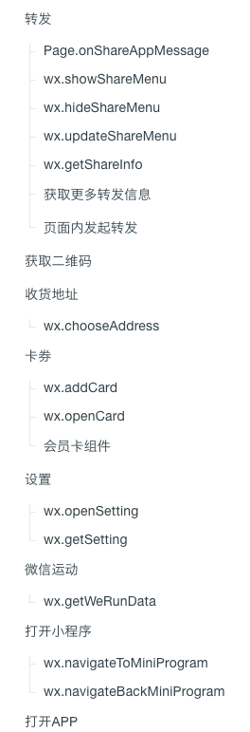
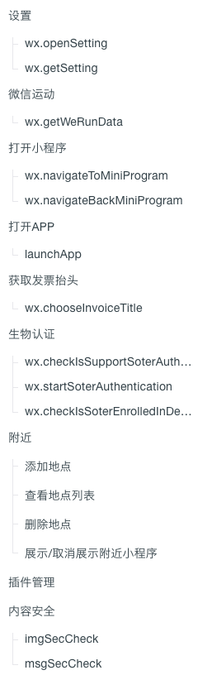
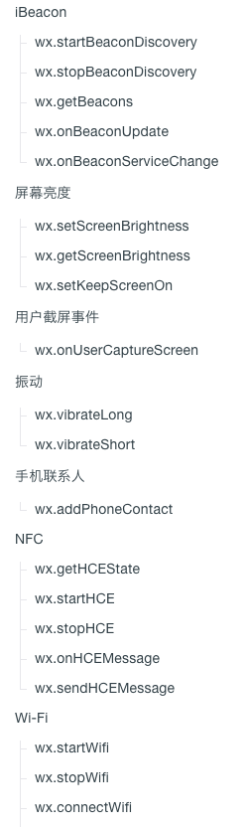
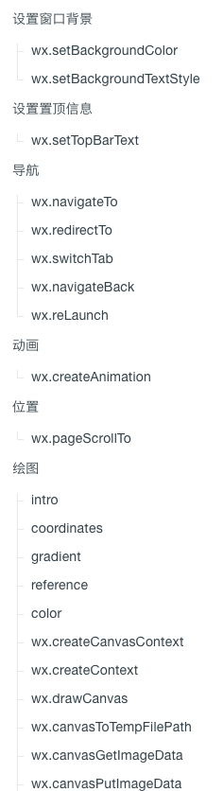
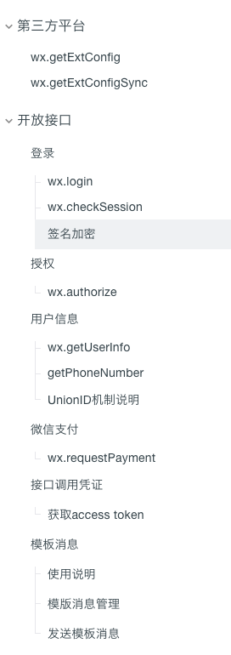
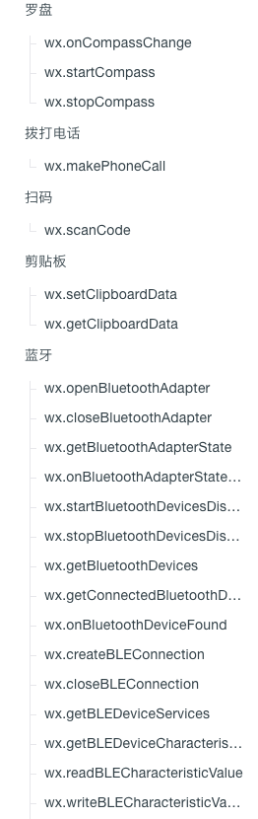
api能力

Slide 29
提升小程序开发体验
why :
由于小程序本身不支持npm，不支持最新的es规范，不支持css预编译less，sass，不支持分环境构建，不支持文件别名，不支持typescript, 语法粗糙.
how:
1. 基于webpack或者gulp构建小程序;
2. 小程序语法初步抽象;
3. 基于react语法编写小程序;
(参考资料:
1.babel-handbook https://github.com/jamiebuilds/babel-handbook
2.astexplorer https://astexplorer.net/
3.webpack plugin api https://webpack.js.org/api/
)

Slide 30
小程序开发需要注意的点
小程序框架逻辑层并非运行在浏览器中，所以不支持bomjs domjs相关的api，包括document,window,navigator,webscoket等;
个人用户和海外用户类型在生产环境不能使用webview组件；
小程序页面跳转栈的控制，目前只支持十层;
不能在滚动模块里使用textarea，在设计的时候需要注意;
父组件无法获取子组件内部的元素节点,仅可以在本组件内部选取内部元素节点;
华为Android机的textarea组件按回退会触发两次bindKeyInput事件，一次值为空，一次是当前输入框的值;
小程序组件默认按照web component标准去实现，所以组件样式只会作用于组件内部，若需要引用外部的样式则需要指定externalClasses属性(若自定义组件需要传入外部样式时 需要用到该属性)

Slide 31
小程序开发需要注意的点
小程序通过text组件通过\n实现文本换行；
背景图片只能通过base64或者网络图片;
如果想让你的页面不能弹性滚动，可以设置page.json disablescroll: true;
scroll-view组件如果滚动区域是动态可变的，建议组件使用时请加上高度，否则可能出现滚动生涩，体验很差;

Slide 32
谢谢

